Slide 1
Quantum Programming Language 量子编程语言调研
小组成员 杨宇航 王彦彬 赵浩怡

Slide 2
目录
调研选题
调研方法
学习・分析・实践・展望
1

Slide 3
调研选题
Quantum Programming Language 量子编程语言调研

Slide 4
调研选题
广泛调研现有的量子计算编程语言/库/框架并进行汇总
从调研的量子计算编程语言中，选取部分重点进行详细分析
根据对部分语言的重点分析，进行不同语言之间功能特性的比较，得到不同语言的优缺点
在根据自身理解，结合调研以及分析，对未来的量子编程语言发展作出部分建议
3

Slide 5
调研方法
学习・分析・实践・展望

Slide 6
调研方法
经过对常见的量子编程语言/计算库的调研，经过选择，挑选了以下几种进行具体分析：
[Silq](https://silq.ethz.ch)
[qiskit](https://www.ibm.com/quantum/qiskit)
[Cirq](https://github.com/quantumlib/Cirq)
[HiQ](https://hiq.huaweicloud.com/home)
[Q#](https://learn.microsoft.com/zh-cn/azure/quantum/user-guide/libraries/standard/)
[Quipper](https://www.quipper.com/author/quipper_admin/)
7

Slide 7
调研方法
Silq: 由苏黎世联邦理工学院（ETH Zurich）的研究人员开发的量子编程语言，专注于简化经典和量子计算之间的转换，并提供了一些高级特性，如自动量子门优化和动态内存管理。
Q#：由微软开发的一种专门用于量子计算的编程语言。它具有丰富的库和工具，用于开发和调试量子算法。Q# 支持与经典计算机进行交互，并提供了与 Microsoft Quantum Development Kit 配套使用的开发环境。
Quipper：由Oxford大学的Peter Shor等人于2013年开发的一种高级量子计算编程语言。它使用一种基于线路图和电路图的编程模型，可以方便的描述和模拟量子算法和量子计算机。支持量子态操作、量子算法设计和量子模拟等。
8

Slide 8
调研方法
Cirq: 由 Google 开发的开源量子计算库，用于在量子计算机上设计、测试和运行量子算法。Cirq 提供了丰富的数据结构和算法，使用户能够直接操作量子比特和量子门。
qiskit: 由 IBM 团队开发的开源量子计算框架，用于构建和执行量子程序。它提供了一系列工具、库和 API，使用户能够与 IBM 的量子计算机进行交互，并进行量子算法开发和量子模拟。
9

Slide 9
调研方法
在自学了量子计算的相关基础知识之后，我们进行分工，通过阅读官方提供的文档，快速地学习了以上各种语言/库的基本语法和一些标准库函数的使用。
调研结果通过编写成markdown文档保存至本小组Github仓库[https://github.com/yyh030806/2023-fall-QUA/tree/main]
之后，对已有的调研结果进行汇总和分析，比较各个语言/库的基本语法特性，并根据Silq的文档和官方论文进行深入研究。
在以上基础上，对一些经典量子算法进行实践。
11

Slide 10
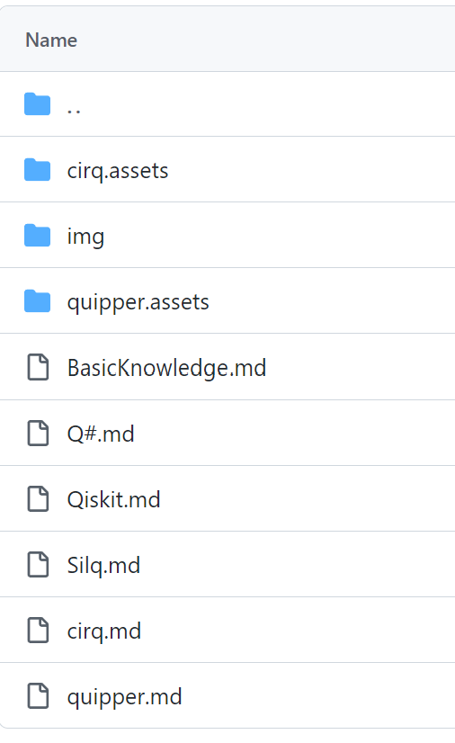
调研方法
右图为仓库中对五种语言/库的调研报告，包含了对量子计算基础语法的学习和对技术文档的总结提炼。
12

Slide 11
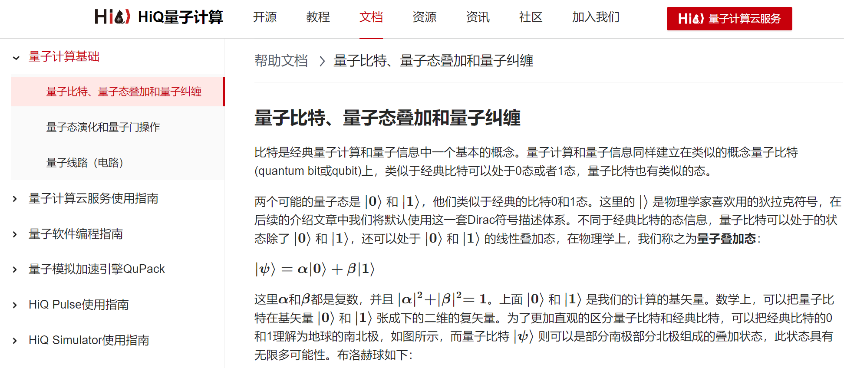
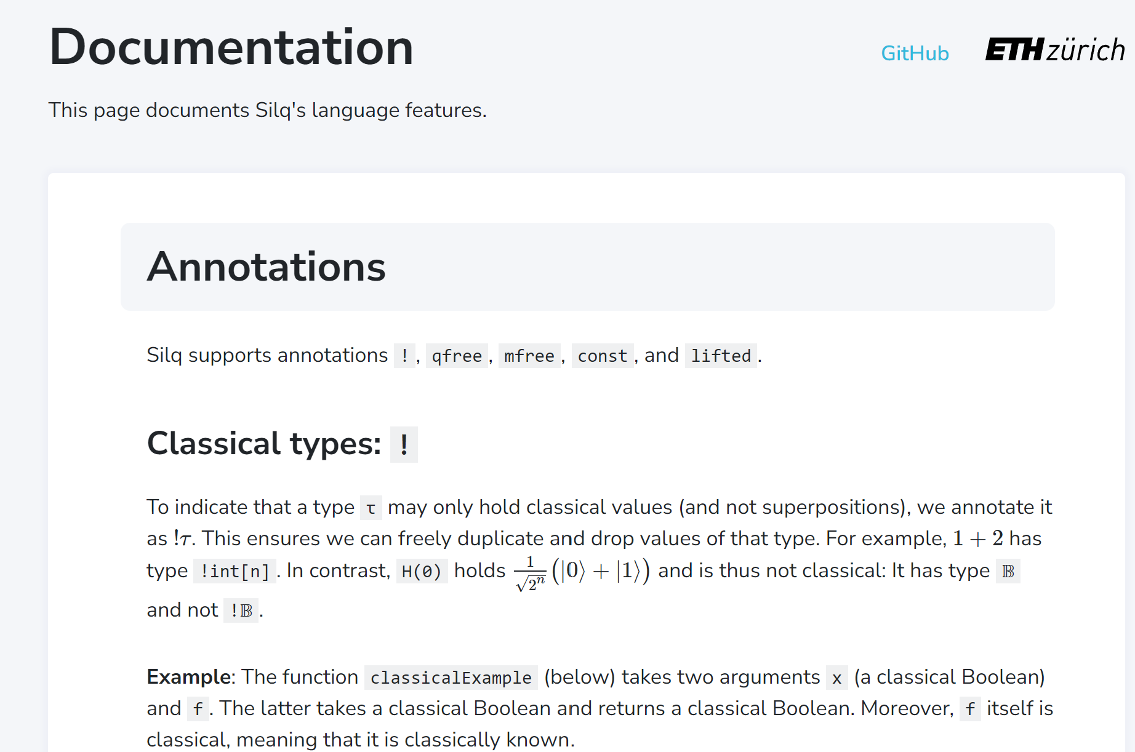
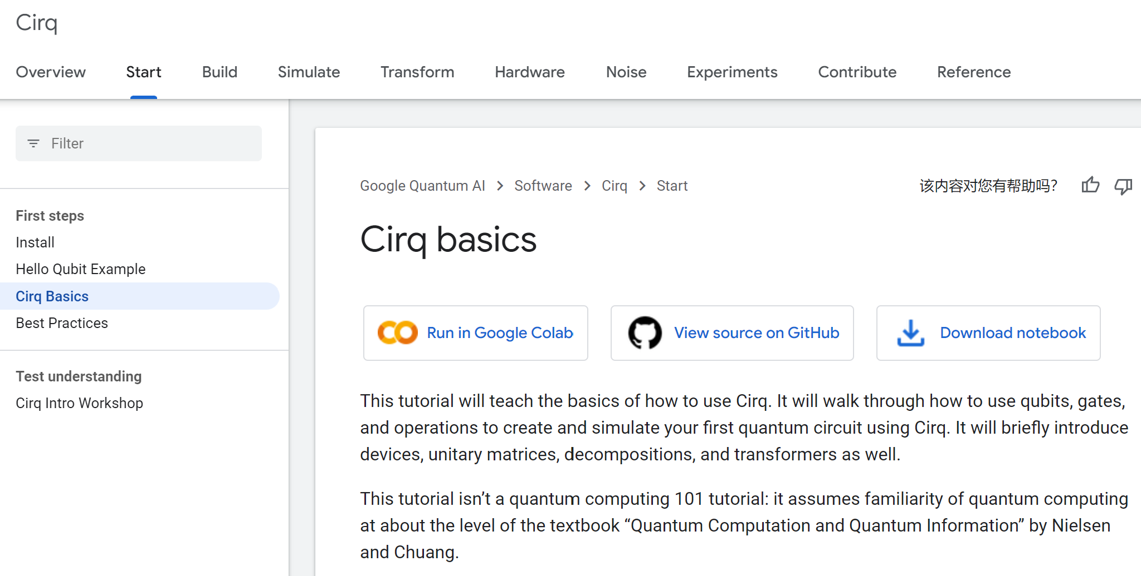
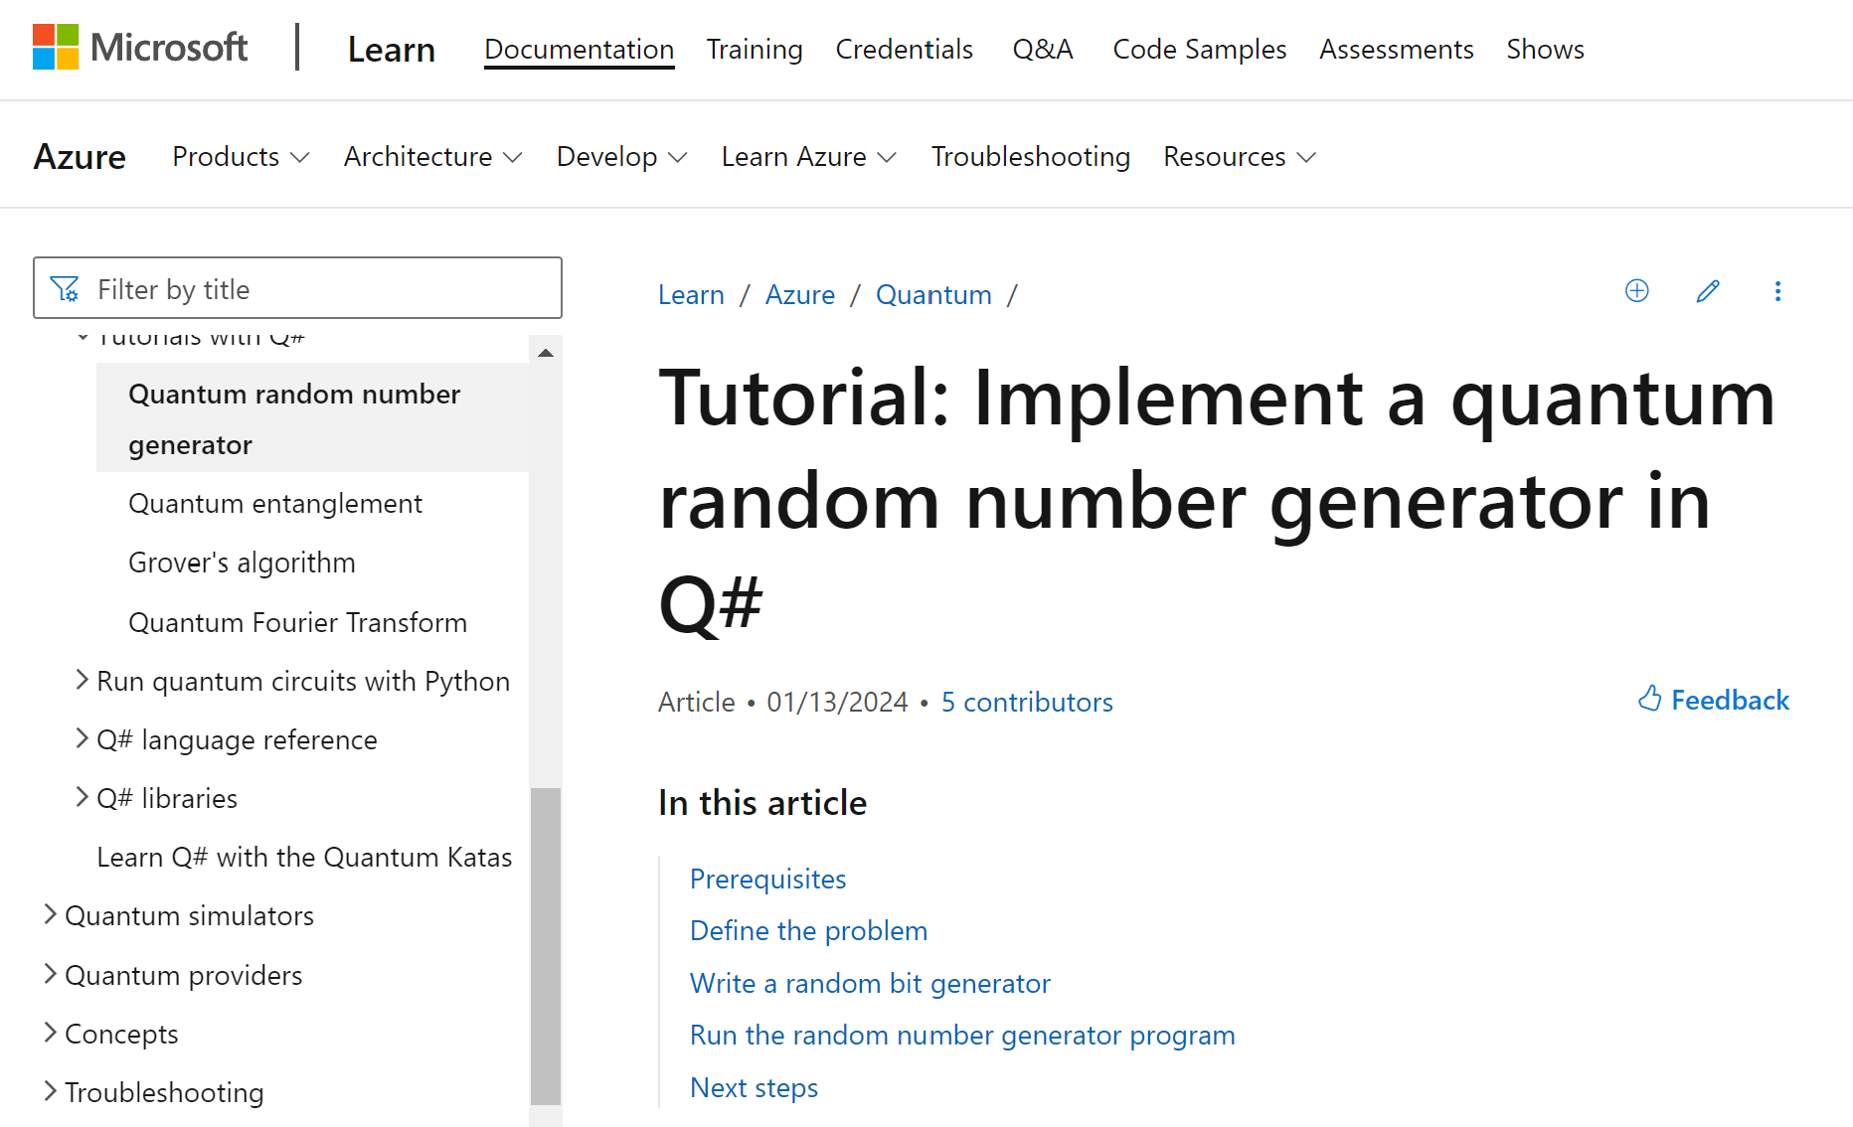
13

Slide 12
量子计算语言基本特性
下面从四个方面来介绍量子计算语言的一些基本特性：
量子比特
量子门
函数
电路
14

Slide 13

量子比特
上述各种语言和库均具有量子计算的基本特性，即利用量子比特进行运算。量子比特是量子计算的基本单元，与经典比特只能表示0或1的状态不同，量子比特可以处于叠加态，即同时表示0和1的线性组合，系数表示测量时各个状态的测量概率。
生成量子比特的操作类似于经典变量的初始化，例如Q#中的$use q = Qubit();，$也存在类似向量/数组的量子比特初始化，例如在Silq中$d:=vector(4,false):𝔹[]$;
存在对经典类型的改编生成的量子类型，比如用Boolean代表量子比特0和1两个状态的这种特性，也有隐式地构造量子比特类，并定义运算的量子类型，比如基于Python的Q#中就用Result类型表示量子比特度量的结果。
15

Slide 14
量子比特
Quipper中提供了两类比特类型，量子比特qubit和经典比特bit，且每种类型对应一种列表类型，量子比特列表-Qulist/经典比特列表-Bitlist。
Quipper提供多种量子比特初始化的方式，包括条件初始化、生成量子比特列表并按给定序列初始化。如：
qinit_plusminus :: Bool -> Circ Qubit 生成一个新量子比特，当b=False时初始化为|+〉，b=True时初始化为|-〉
qinit_of_string :: String-> Circ[Qubit] 生成量子比特列表，根据字符串初始化为|0〉、 |1〉、 |+〉、 |-〉组成的序列，字符串如“00+0+++”
16

Slide 15
量子门
与经典计算机类似，为了实现一个复杂的量子计算机计算过程，我们需要构造相应的量子电路。而电路是通过各种量子门的组合实现的。
理论计算已经证明，使用单比特量子门和两比特门CNOT的集合可构成任意量子计算的复杂门，这是量子计算的基础。
17

Slide 16
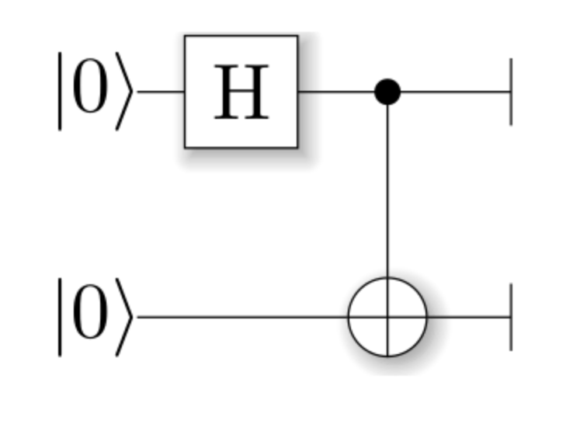
量子门
量子计算的实现是通过搭建门的序列以及测量来实现的，各种语言都对一些经典的量子门类型进行了语言层面的集成，以库函数/操作的形式来表现。
一些常用的Hadamard门、CNOT门、X, Y, Z门等，都可以十分方便地在语言中实现，例如在Q#中可以通过十分简便的H(q)、CNOT(left, right)来对一个或一组量子比特进行操作，这些操作和量子电路一一对应。
18

Slide 17
量子门
对于常用的可逆门，Quipper中提供了两种实现方法：分别是函数式可逆门和命令式可逆门，前者有返回值，而后者直接对变量进行操作，没有返回值。
Quipper中同样存在经典电路的门，这类门用于构建经典电路，不改变其输入，输出一个含输出值的wire。
除此之外，Quipper允许用户自定义门。用户可以自定义一元/二元门的函数式或命令式实现，如：my_binary_gate_at :: (Qubit, Qubit) -> Circ ()；my_binary_gate_at = named_gate_at “R“定义了新的命令式二元门。定义中还可以用实值进行参数化。
19

Slide 18
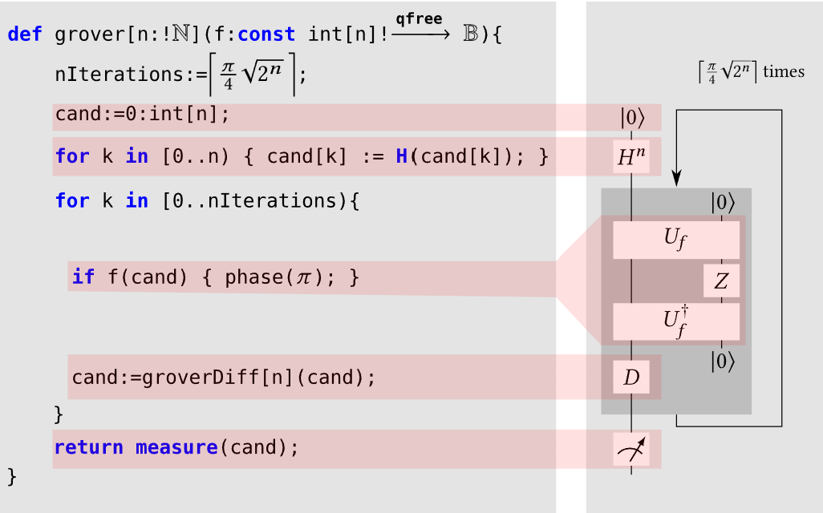
函数
类似于经典计算，量子计算的函数依然有参数、返回值、函数体、函数名等组成部分，语法也比较类似。
不同的是，函数体中的构成部分是量子子例程，一个函数也可以看做是对量子门排列、线路连接、测量的一种集成。
20

Slide 19
函数
一些量子语言会使用额外的标识符来对函数的类型进行限定，比如在Silq中就有qfree，mfree，lifted等标识符，如果一个函数被标注为qfree，那么说明这个函数既不引入也不销毁叠加态。
这和量子语言的编译有关，例如如果一个函数被标记为qfree，代表它不涉及量子叠加态的代码，则编译器可以将该函数类比地转换为经典代码，并将其与其他经典代码进行组合，以生成更高效的程序。
21

Slide 20

函数
量子计算的一个特点是所有操作都是可逆的，在电路层面，操作可以表示成可逆的矩阵变换，而从物理学角度，量子力学的基本方程薛定谔方程是可逆的。
这种底层特性导致了量子计算的函数可以是可逆的，并且可以通过一些简单的语法直接实现这样的特点。
例如，下面是Silq中一个参数为precision的量子傅里叶变换函数的逆函数$reverse(QFT[precision])()$，通过reverse修饰，其他语言/库中也都有类似的特性，比如$Adjoint PrepareBellPair(msg, here);$中Adjoint关键字修饰的函数$PrepareBellPair$实现的效果是它的逆函数。
22

Slide 21
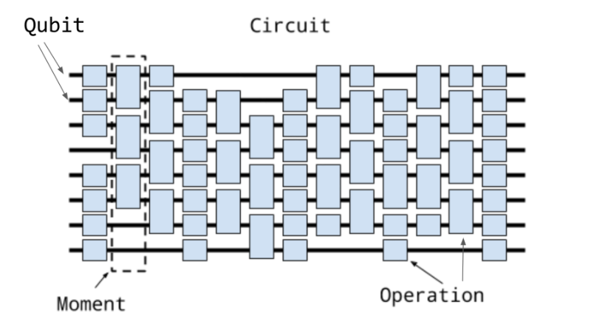
电路
量子计算中的的电路采用分层思想实现，如右图所示为Cirq中的电路结构。
其分层结构依据量子比特的概念，从低到高依次为：
量子比特（由基类cirq.Qid标识）
量子门（cirq.gate），cirq中量子门作用于量子比特则使其被转化为操作（cirq.operation）。
Moment：Operations的集合，这些操作在同一个抽象时间片内起作用；每个operation必须作用于一组不相交的量子比特。Moment可以看作一个量子电路的垂直切片。
电路（Circuit）：Moments的集合，其中的第一个Moment包含将被应用的第一个Operation。
23

Slide 22
电路
Quipper提供多种电路操作，如电路反转、在经典电路和量子电路之间转换、将经典（伪经典）电路转换为可逆电路的通用函数等。
Quipper提供Circuit transformers进行电路映射、转换操作。可用于门变换、错误纠正编码、模拟等。用户可以自己定义特定的转换器用于整个电路。
Quipper.Internal.CircLifting和Quipper.Utils.Template两个模块提供从经典代码自动生成电路的功能。
24

Slide 23
其他操作
Quipper内置了用于动态提升的元操作：dynamic_lift :: QShape ba qa ca => ca -> Circ ba
该操作将一个Bit类型（布尔电路输出）转化为一个bool类型（布尔型参数），主要用于将测量结果用于电路生成参数。其输入由经典电路端点组成（其值在电路执行时已知），输出为bool参数（其值在电路生成时已知）。
存在问题：使用该操作意味着电路执行和电路生成交错进行，因此其物理操作成本高昂，应谨慎使用。该操作会中断量子设备的批处理模式操作（提前生成电路），并强制交互式操作（量子设备必须等待下一部分电路生成）。在将要被反转的电路中使用这种操作或在封装子例程的主体中使用这种操作会导致错误。
25

Slide 24
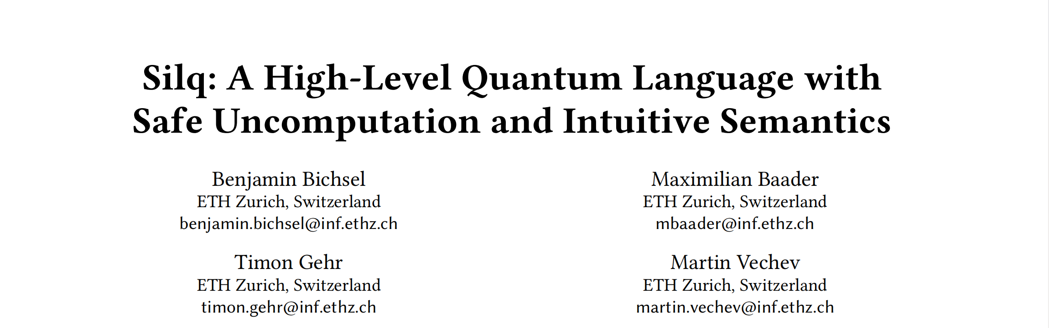
SILQ分析
下面将聚焦Silq语言，根据Silq语言的官方论文以及Silq技术文档，具体地展示Silq的一些特性：
26

Slide 25
SILQ分析
非计算
显式非计算
自动非计算
27

Slide 26
SILQ分析
显式非计算
现有量子编程语言（如Q#和Quipper）中实现非计算的复杂性，程序员需要明确地进行量子操作来移除程序状态中的临时值。这种做法不仅增加了编码的复杂度，而且降低了代码的直观性。
自动非计算
在Silq中，程序的类型系统利用特殊的注解来确保只有那些在量子算法中可以安全地进行非计算的值才会被自动地丢弃。这种机制简化了编程过程，使得程序员无需关注临时值的显式移除。
28

Slide 27
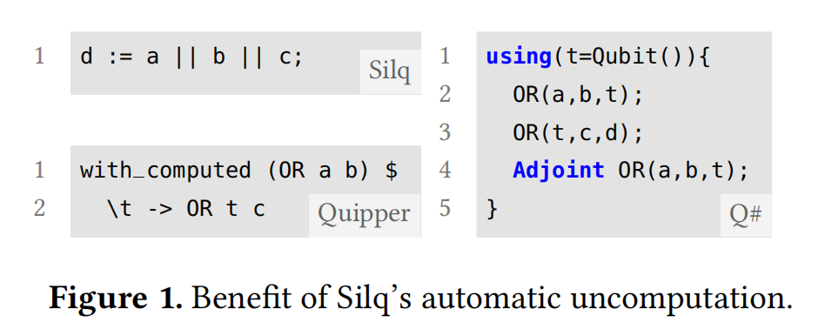
SILQ分析
29

Slide 28
SILQ分析
类型规则
基本类型
函数类型
类型安全和物理可行性
类型推断
类型检查
30

Slide 29
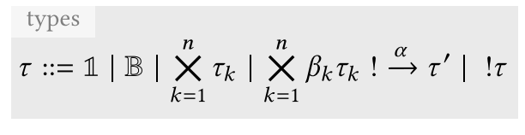
SILQ分析
原始类型：包括布尔类型和单例类型。布尔类型用于表示量子位，而单例类型表示一个只有一个值的类型。
复合类型：包括product类型（如：τ1 × τ2）和函数类型。product类型用于表示多个值的组合，而函数类型表示从一组输入到输出的映射。
函数类型：在 Silq-core 中，函数类型通过箭头（→）表示，例如 τ1 → τ2 表示从类型 τ1 到类型 τ2 的函数。
31

Slide 30
SILQ分析
类型安全：类型规则确保了类型安全，即不允许将不兼容的数据类型混合使用。例如，不允许将一个布尔类型与一个整数类型相加。
物理可行性：注释在确保物理可行性方面发挥重要作用。例如，某些操作可能只对未测量的量子位有效，而对已测量的量子位则不适用。
类型推断：Silq-core 允许在某些情况下自动推断变量和表达式的类型。这可以简化代码编写，同时保持类型安全。
编译时类型检查：在编译过程中，Silq-core 会对程序进行类型检查，以确保所有操作都是类型安全的。这有助于在程序运行之前发现潜在的错误。
32

Slide 31
SILQ分析
Silq-Core 的语义
基础概念
量子操作
控制流
程序的物理可行性
33

Slide 32
SILQ分析
基础概念
量子和经典计算的结合：Silq-Core 设计用于结合量子和经典计算。它允许在量子位上进行量子操作，同时使用经典逻辑控制这些操作。
量子状态的管理：Silq-Core 提供了一系列操作来管理量子状态，如创建、操作和测量量子位。
34

Slide 33
SILQ分析
控制流
条件语句：Silq-Core 支持经典和量子条件。例如，可以基于量子位的测量结果来决定程序的后续路径。
函数调用：函数调用可以是经典的，也可以包含量子操作。这使得程序可以在更高层次上组合量子和经典逻辑。
程序的物理可行性
注释和限制：Silq-Core 通过注释和类型系统中的限制来确保程序的物理可行性。这意味着编写的程序必须符合量子物理的基本原则。
35

Slide 34
SILQ分析
类型系统与语义的交互
类型推断：类型系统与语义紧密相连。类型推断帮助程序员更轻松地编写符合物理规则的代码。
错误处理：类型系统可以在编译阶段捕获可能的错误，防止非法或物理上不可行的操作被执行。
量子计算的通用性
通用性：Silq-Core 的设计使其具备执行任意量子计算的能力。这意味着理论上可以使用 Silq-Core 实现任何量子算法。
36

Slide 35
SILQ分析
Silq的评估
与 Q# 的比较
与 Quipper 的比较
多种语言比较
37

Slide 36
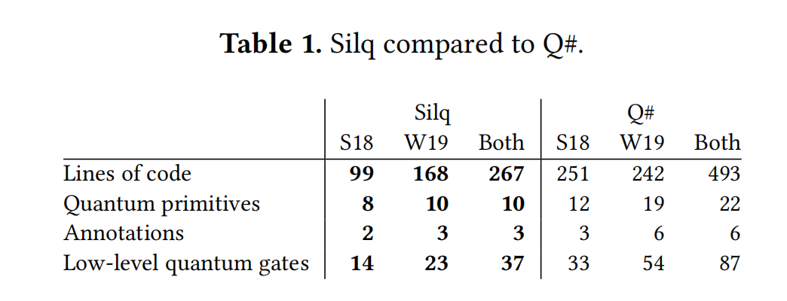
SILQ分析
SILQ vs Q#
在解决Q#编码竞赛的 28 个任务时，使用 Silq 编写的解决方案与Q#相比行数减少了 46%，显示出更高的代码简洁性。
与 Q# 相比，Silq 需要的量子原语、注释和低级量子门数量只有一半。更易于阅读和编写。
Silq 支持自动解计算和更高级的类型系统，包括依赖类型、子类型和类型转换，而 Q# 则没有这些特性。
38

Slide 37
SILQ分析
SILQ vs Quipper
代码长度：在编码三角形查找算法时，Silq 需要的代码量比 Quipper 少 38%。在某些例子中，甚至减少了高达 64%。
自动解计算的缺失：与缺乏自动解计算的 Quipper 相比，Silq 通过自动解计算减少了代码的复杂性和长度。Quipper 需要显式的解计算和辅助函数，而 Silq 不需要。
内置函数和门的数量：Quipper 提供了大量的内置函数和基本门，而 Silq 只提供了有限的基本门和反转类型，但没有牺牲表达能力。
39

Slide 38
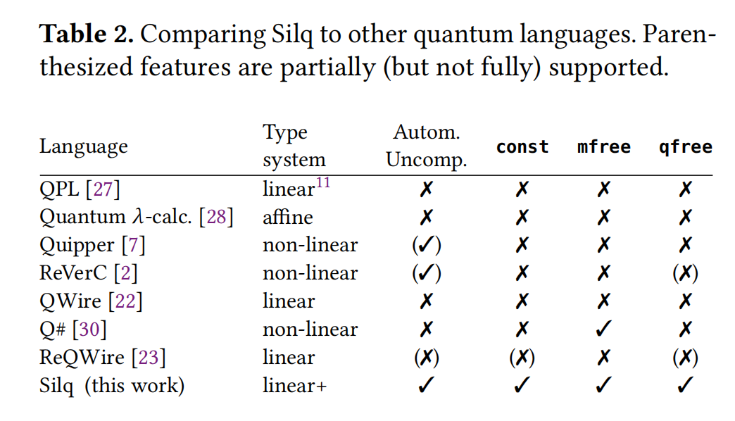
SILQ分析
多种语言比较
40

Slide 39
应用
VQE for LiH
QCNN fot MINST
Grover
41

Slide 40
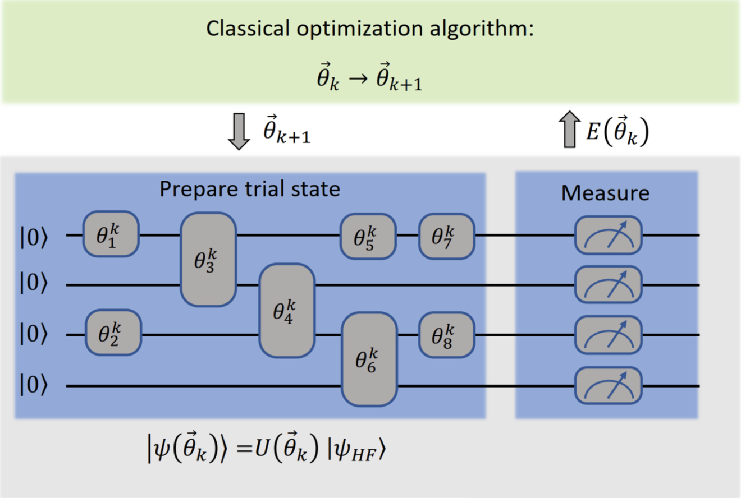
VQE for LiH
实验目的：
搭建一个VQE(variational quantum eigensolver)来求解LiH的基态能量
42

Slide 41
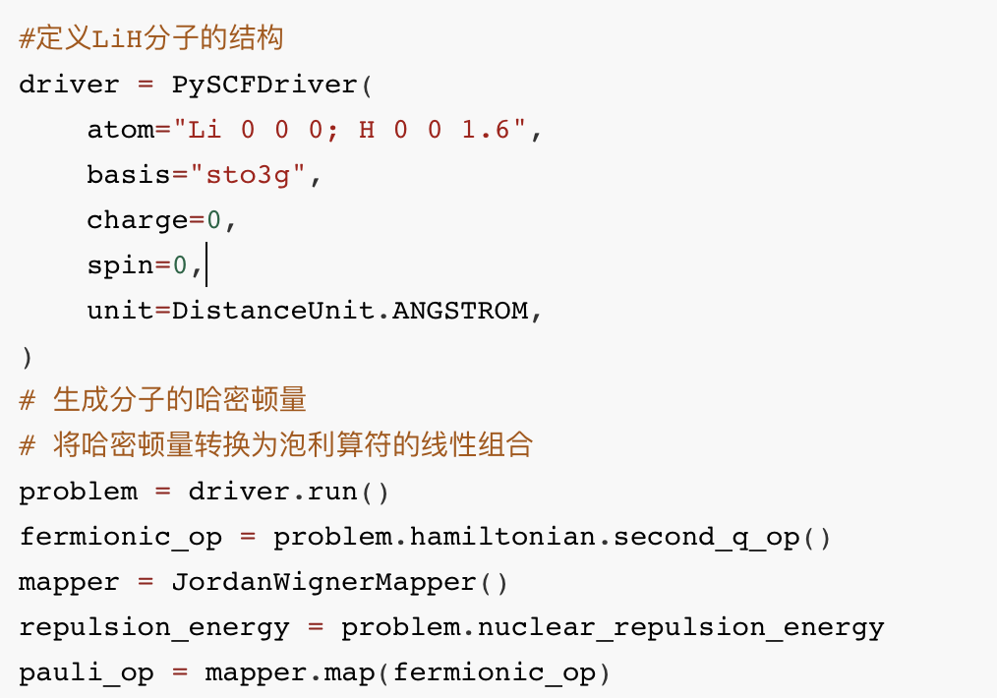
VQE for LiH
使用语言：
qiskit
实验过程：
第一步，使用qiskit_nature提供的PySCFDriver生成LiH的哈密顿量：
43

Slide 42
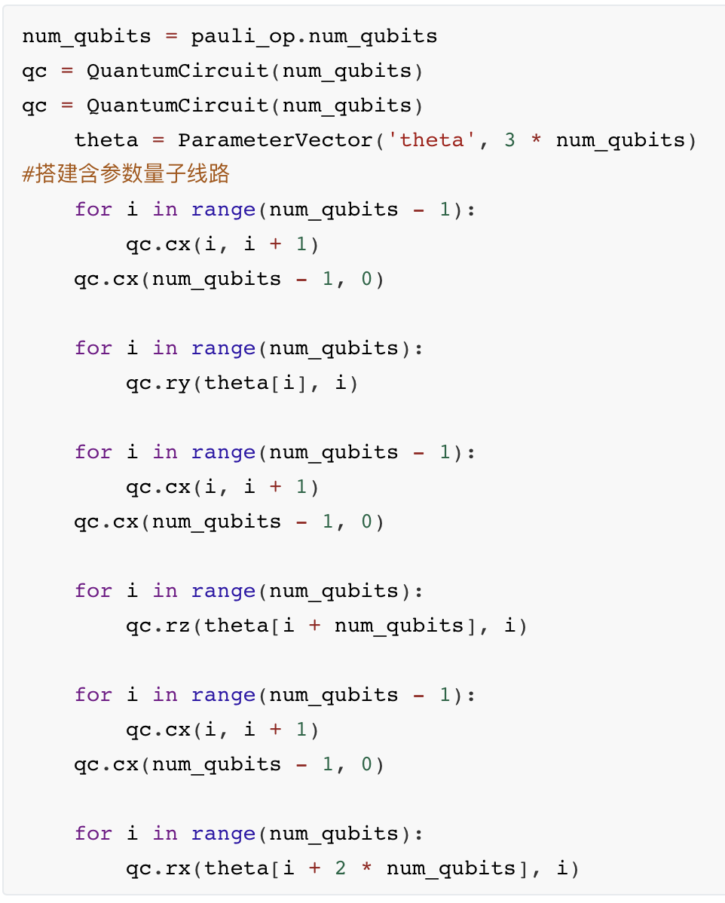
VQE for LiH
第二步，定义VQE模型的含参数量子线路：
44

Slide 43
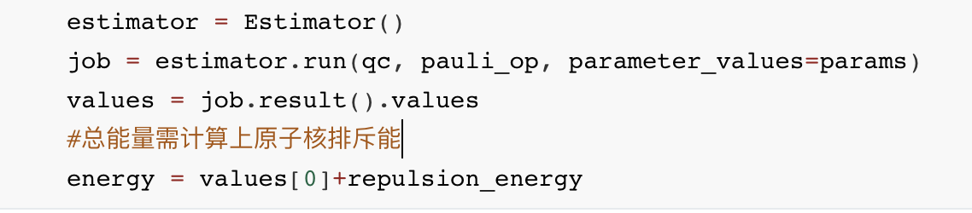
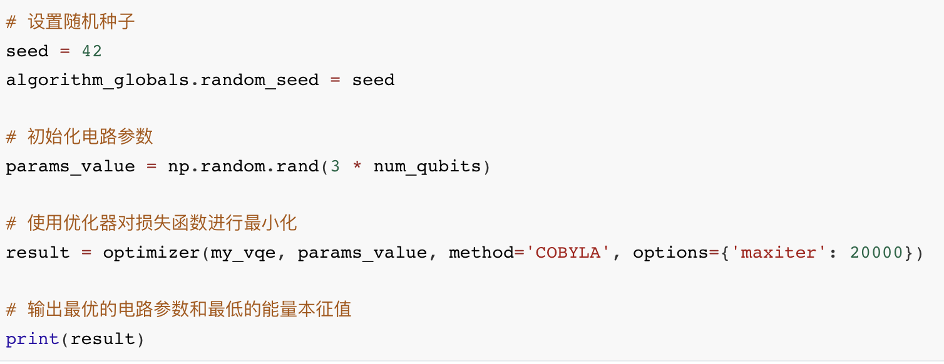
VQE for LiH
第三步，进行模拟计算期望值：
第四步 使用经典的优化器对参数进行训练：
45

Slide 44
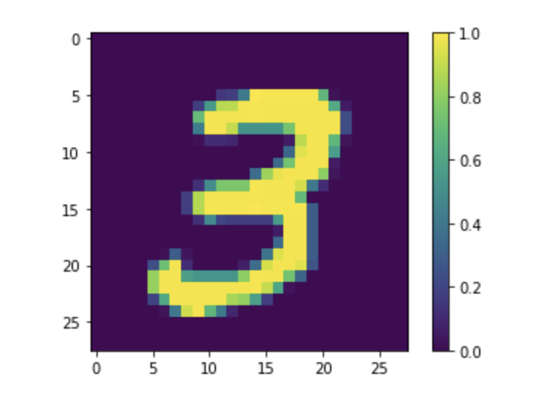
QCNN for MINST
实验目的：
通过QCNN模型，进行图片识别，数据集为手写的数字3和6，进行二分类
使用语言：
Cirq
数据集：
MINST数据集
训练数据60000组
测试数据10000组
46

Slide 45
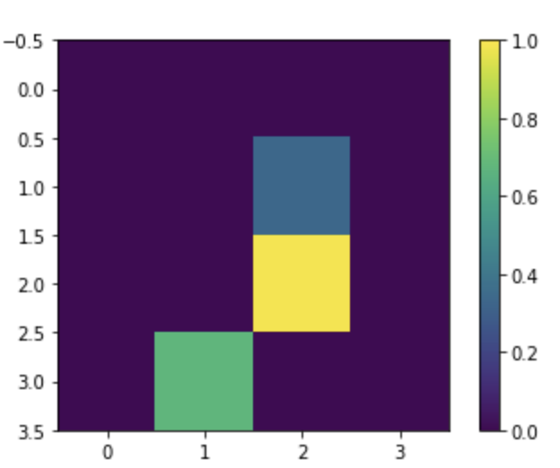
QCNN for MINST
实验步骤
通过一个filter 将原数据集过滤，并进行二分类，标签为3的是1，标签为6的是0
再将原图集的28x28大小，缩放为4x4的大小，除去其中具有矛盾冲突的部分
47

Slide 46
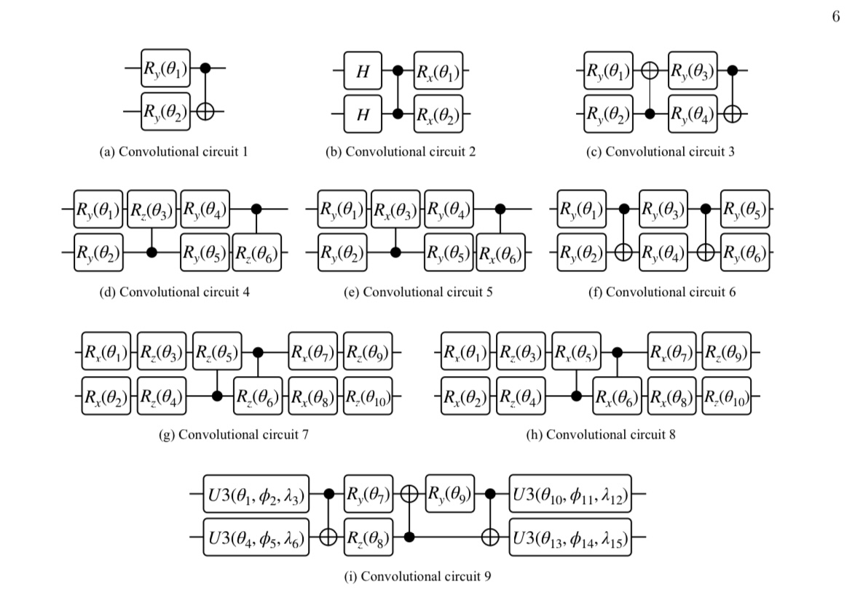
QCNN for MINST
将得到的4x4像素矩阵转化为16qubit的量子数据
利用对称性理论搭建QCNN量子线路
使用量子机器学习模型对得到的数据进行训练
48

Slide 47
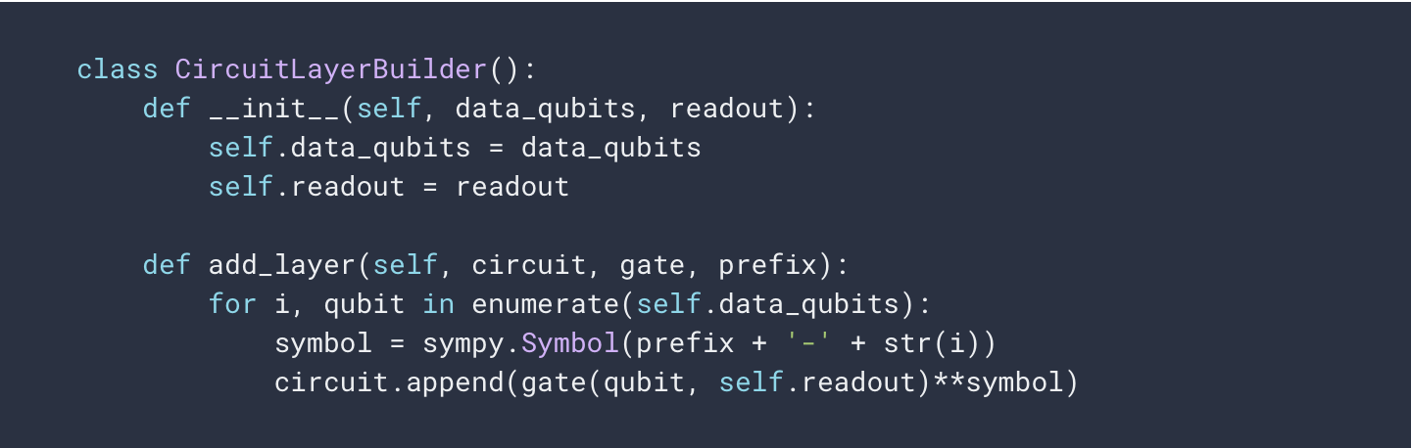
QCNN for MINST
核心代码：
49

Slide 48
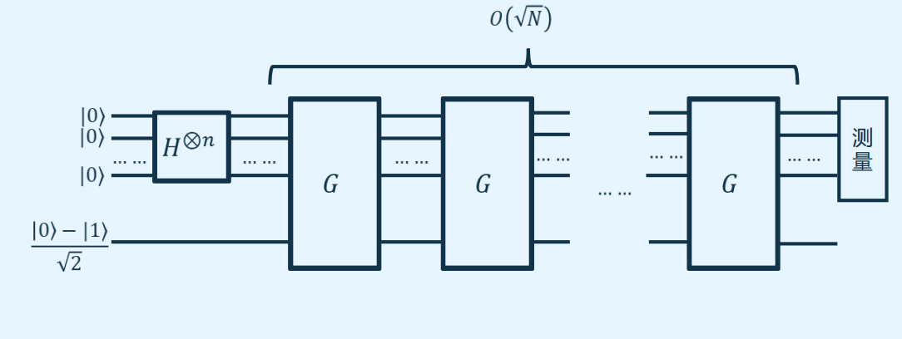
Grover
使用语言：
SILQ
Grover算法：
在一个无序的数据库中寻找特定的项，展示了量子计算在搜索问题上相对于经典计算的潜在加速能力。
50

Slide 49
Grover
实验步骤：
1. 初始化：所有量子位被初始化为基态，然后应用Hadamard门（H门）使每个量子位处于叠加状态
2. Oracle：Oracle是一个黑盒子函数，能够识别出要搜索的那个特定项。
3. 扩散变换（Grover Diffuser）
4. 重复Oracle和扩散变换：
51

Slide 50
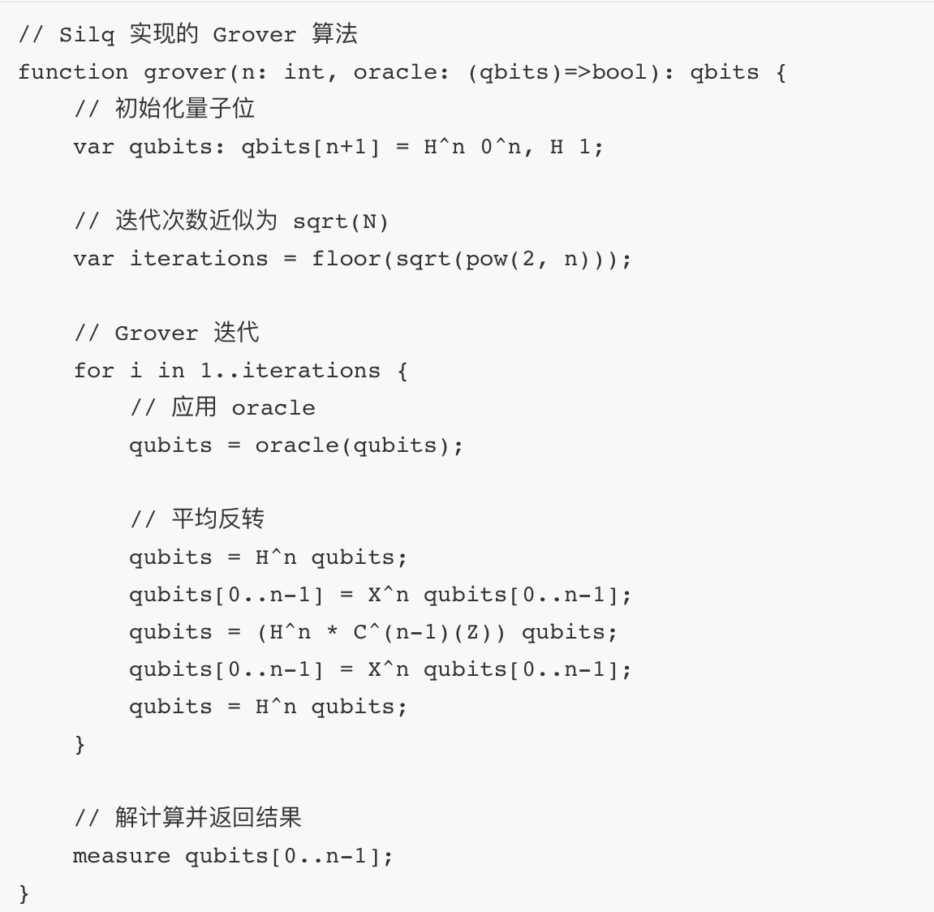
Grover
核心代码：
52

Slide 51
实现
量子语言的实现需要量子硬件支持。一般有两种运行方式。
经典模拟器：基于经典计算机的模拟器，通过模拟量子系统的行为来模拟量子计算，即利用经典计算机来模拟量子系统的演化过程，从而得到量子计算的结果。
云计算服务：个人可以通过云计算的方式间接使用包含了量子硬件的计算机或量子模拟计算服务，比如Google的GQCS[Cirq]、Microsoft的QDK[Q#]等，华为的HiQ等。
53

Slide 52
现状
目前量子编程语言仍处于基础的操纵量子比特的计算阶段，通过量子逻辑运算（NOT、CNOT）等改变量子比特的状态，再进行量测，相比经典语言，量子编程的计算规模和复杂度都处于很低的阶段。
量子计算机的硬件和软件方面都面临许多挑战。硬件方面：量子比特的稳定性、数量等；软件方面：编程语言、编译器不完善、量子算法的缺乏等。
除此之外，由于缺少高效可用的量子芯片，往往需要依赖量子计算仿真平台，计算资源的匮乏也使语言和算法的验证和升级更加困难。
因为量子比特在运行环境中很易受到干扰出现误码，相比经典语言还需要集成错误纠正机制或提供更多内置的容错编程结构。
54

Slide 53
展望
凭借量子纠缠、叠加态等特性，量子计算在解决复杂的优化问题、加速和改进已有大规模计算问题上具有惊人的可能性，量子编程语言具有广阔的前景和潜力。
在编译层面上，量子编程语言的中间表示、指令集、硬件优化都存在很多发展可能和挑战，例如在电路层面可以通过高级优化技术自动识别并移除冗余的操作，减少量子门的总数和深度，改进量子电路的效率和性能。
目前量子计算语言的发展还十分分散，量子计算编程语言的标准化十分重要。标准化可以使不同量子计算语言进行转化，也能促使不同量子计算机之间进行互操作，提升和不同系统和工具的兼容性。
随着量子算法的进步和在不同领域上的应用，量子编程库也会不断壮大。
55

Slide 54
感谢观看
创寰宇学府 育天下英才
小组成员 杨宇航 王彦彬 赵浩怡

